Slide 1


擁抱完美生活
班級：二技夜資二甲
姓名：王士駿
學號：N1046723

Slide 2


Agenda
KUMA WASH
Service
Reference

Slide 3

KUMA WASH？

Slide 4

KUMA WASH
成立於2015年初
創辦人：林宜儒(Lawrence)
以創新方式解決每個人洗衣困擾
三步驟完成洗衣家務

Slide 5
服務區域

Slide 6
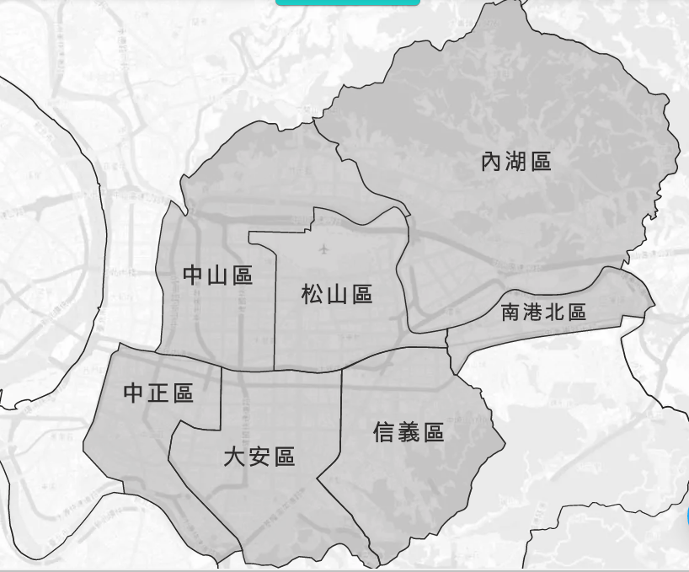
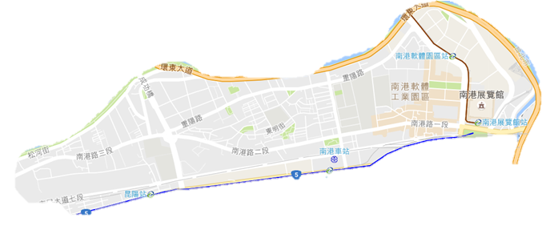
Service-地區
忠孝東路以北

Slide 7
如何使用服務？

Slide 8



Service-平台

Slide 9
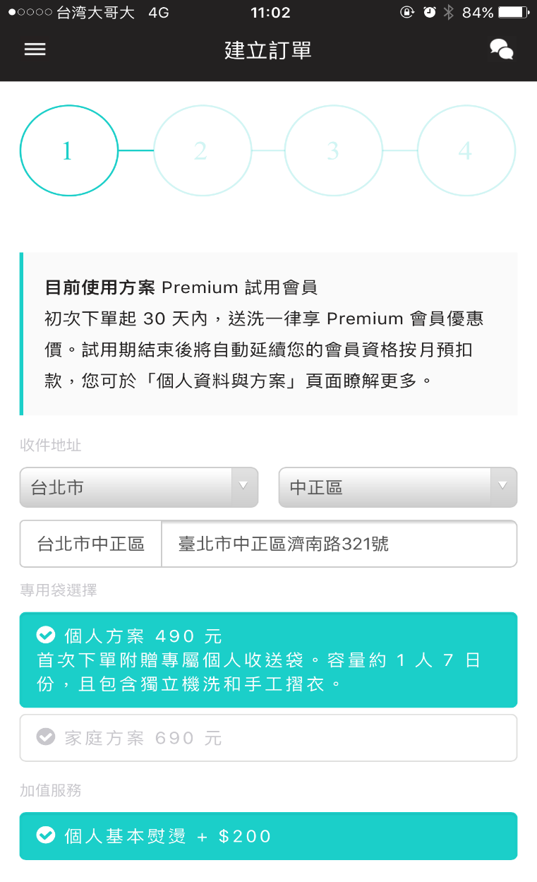
Service-行動APP
輸入地址
選擇方案
加值服務

Slide 10
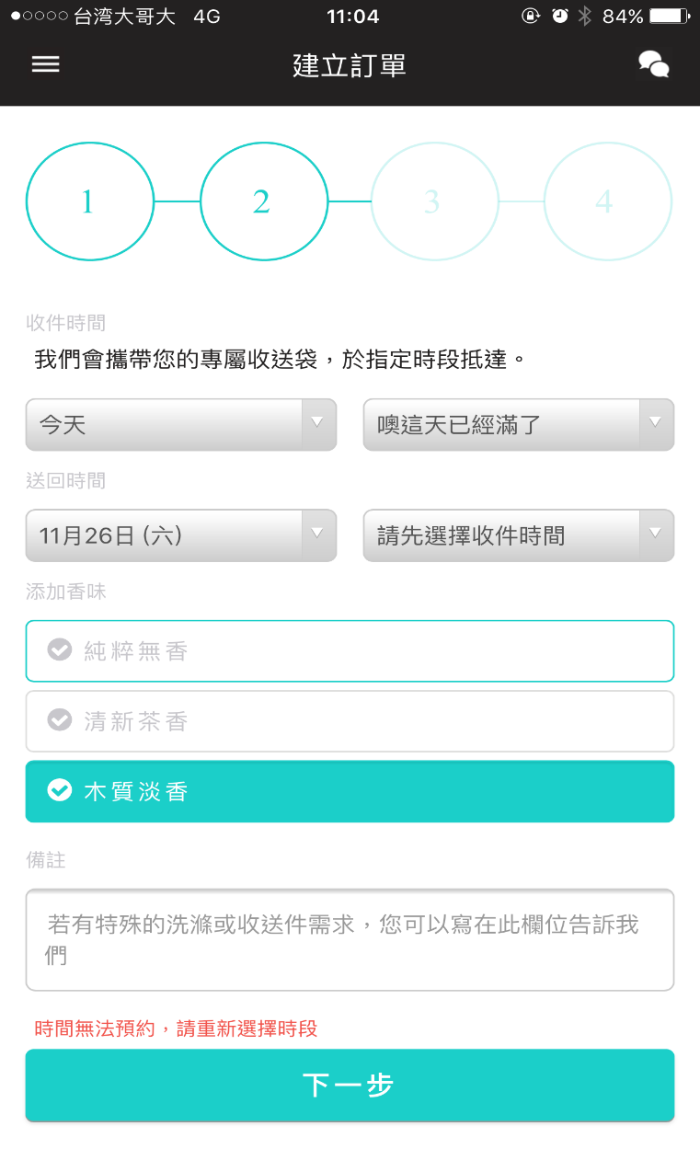
Service-行動APP
選擇時間
選擇香味

Slide 11
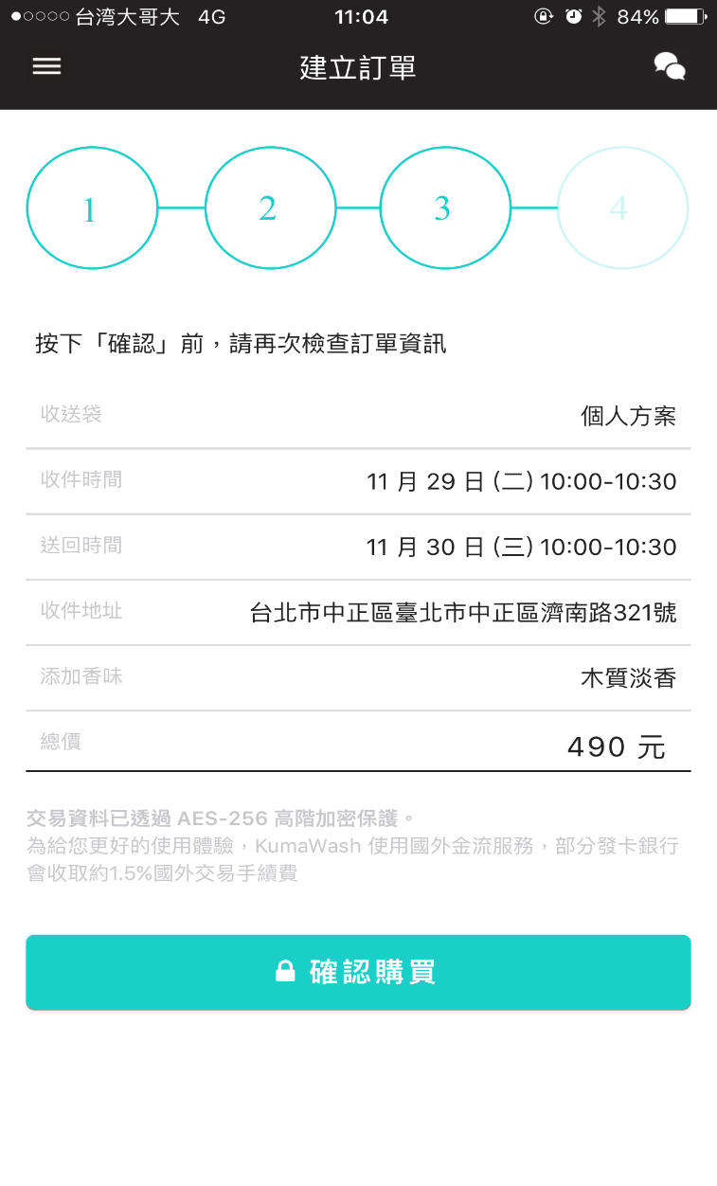
Service-行動APP
確認訂單

Slide 12
我要如何寄送？

Slide 13
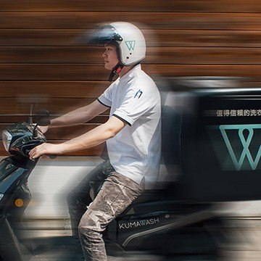
Service-專人到府收送
最快 24 小時後為您送回

Slide 14
整體服務

Slide 15
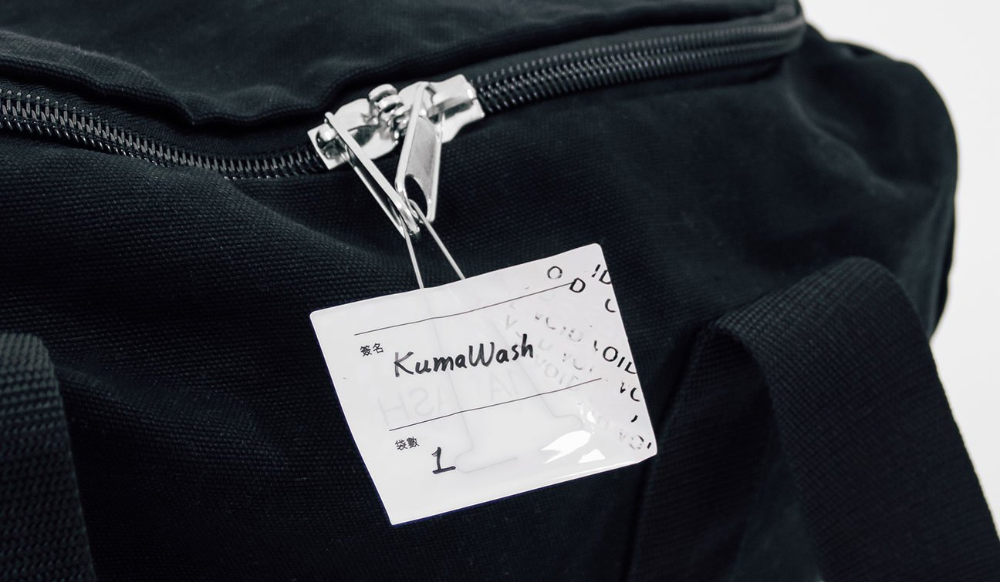
Service-整體
拆封分類全程錄影

Slide 16
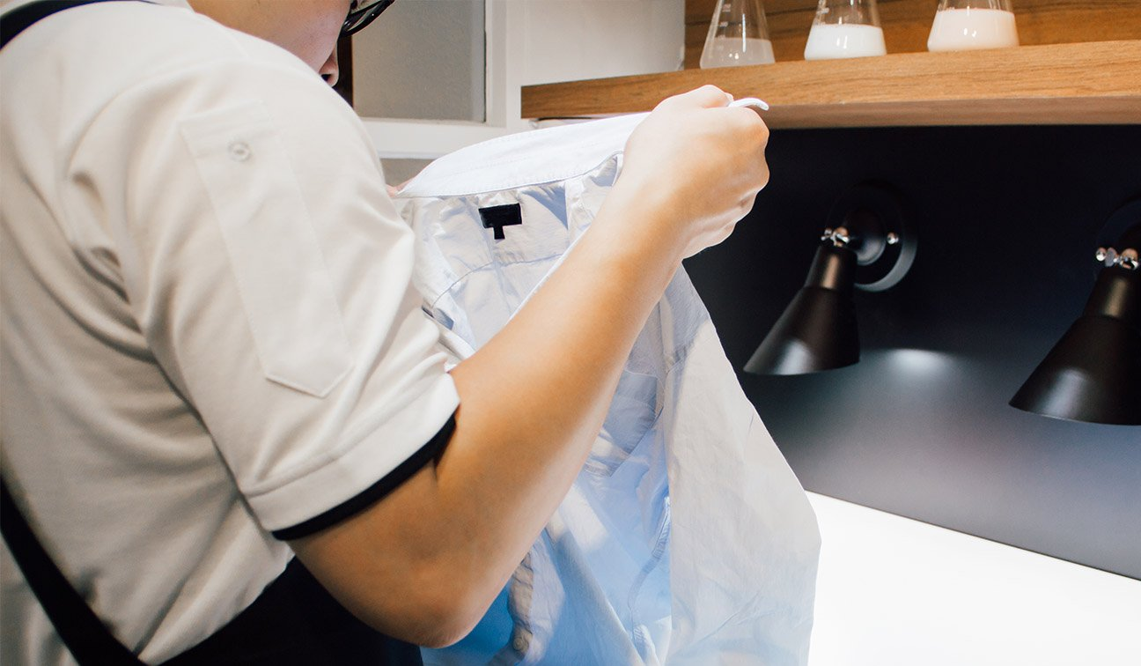
Service-整體
專業檢視分類處理

Slide 17
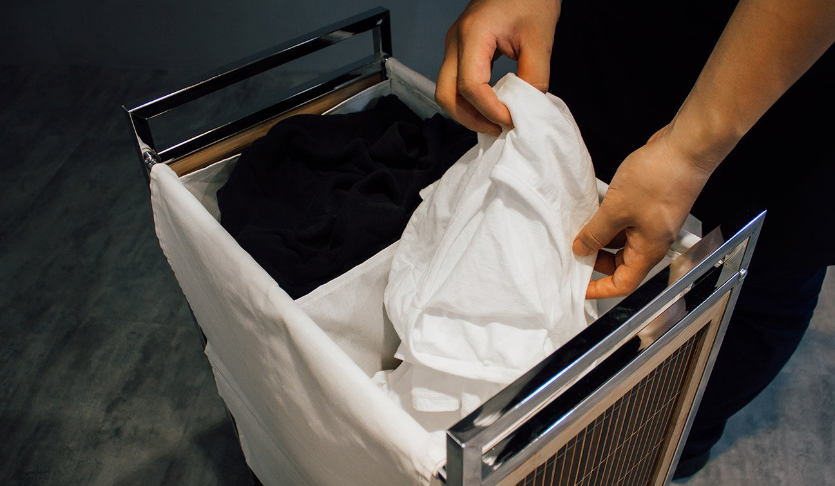
Service-整體
獨立分機分色洗滌

Slide 18
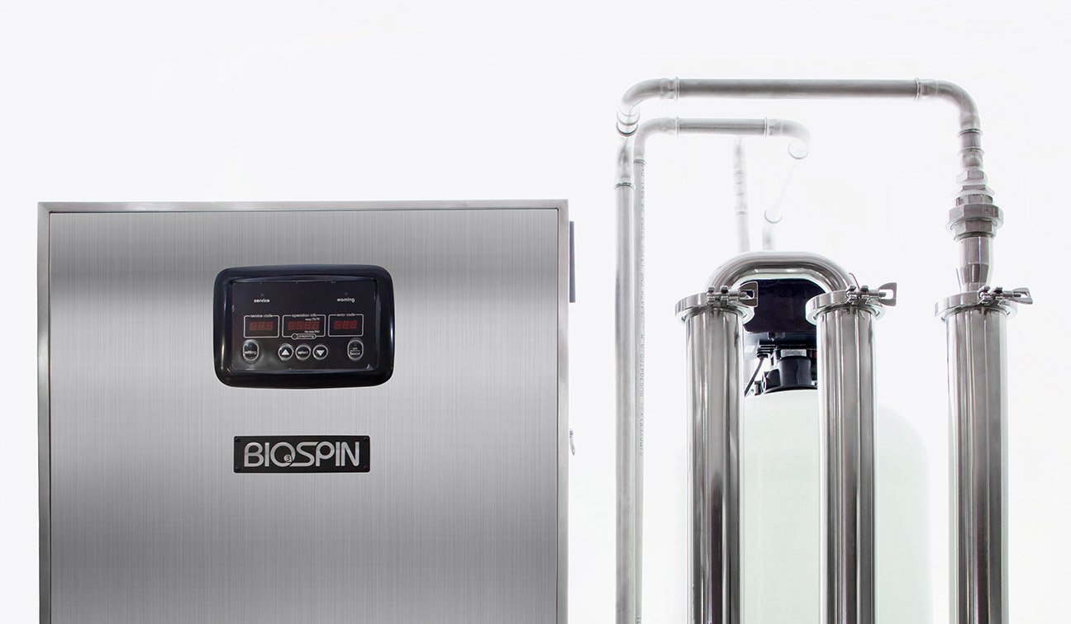
Service-整體
專業洗劑除菌洗淨

Slide 19
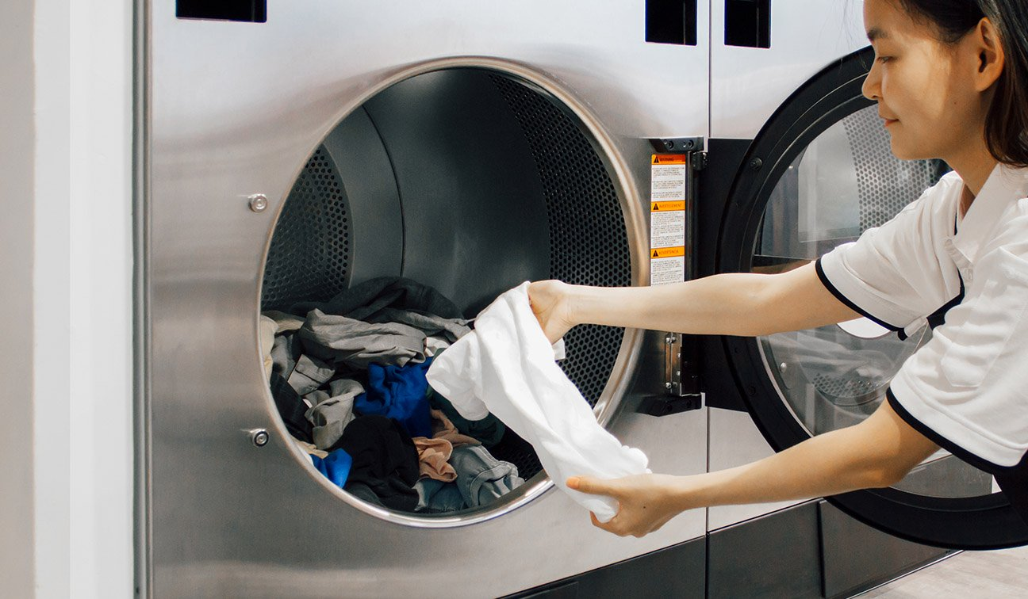
Service-整體
精細分階洗滌流程

Slide 20
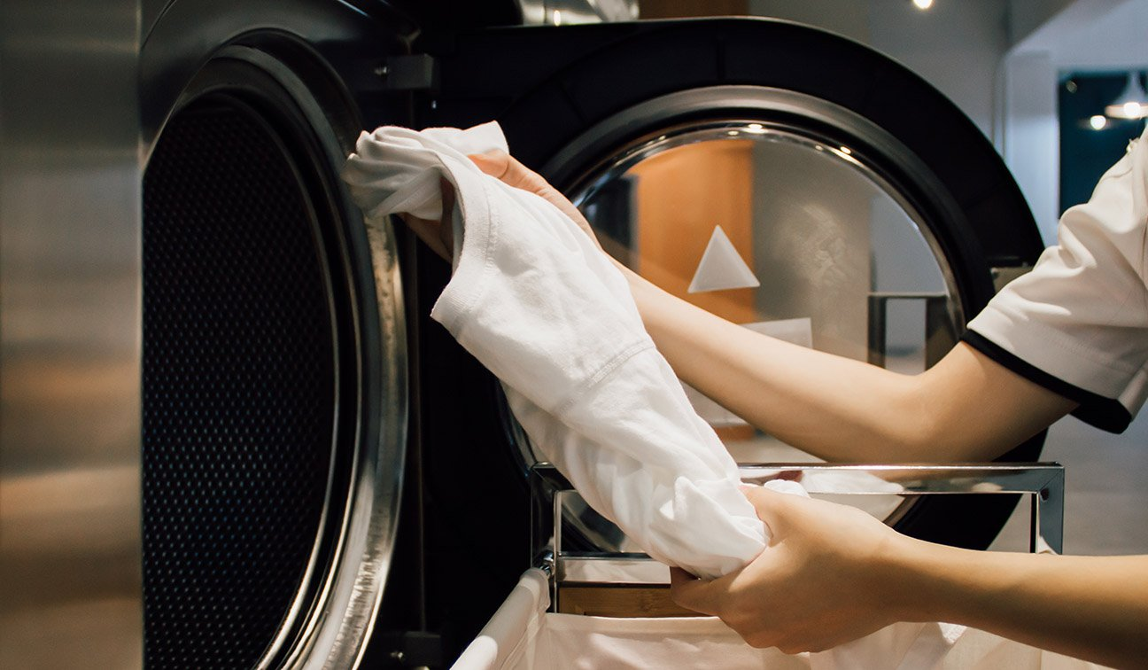
Service-整體
低溫低速翻滾烘乾

Slide 21
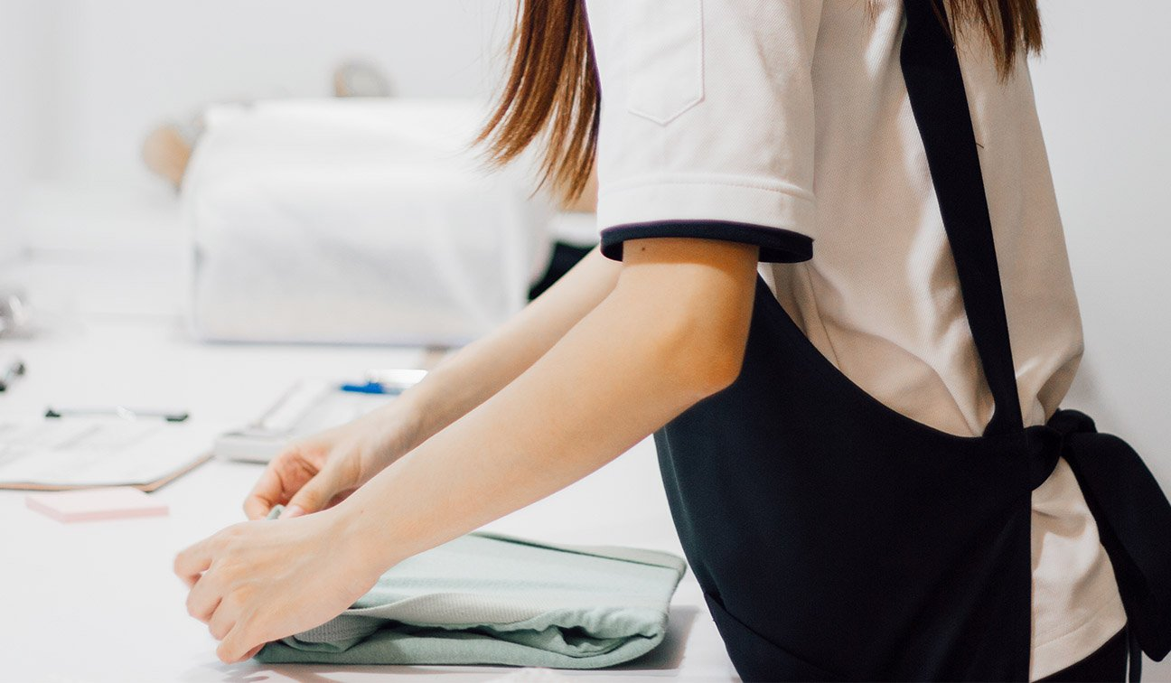
Service-整體
手工折疊精美包裝

Slide 22
價格呢？

Slide 23
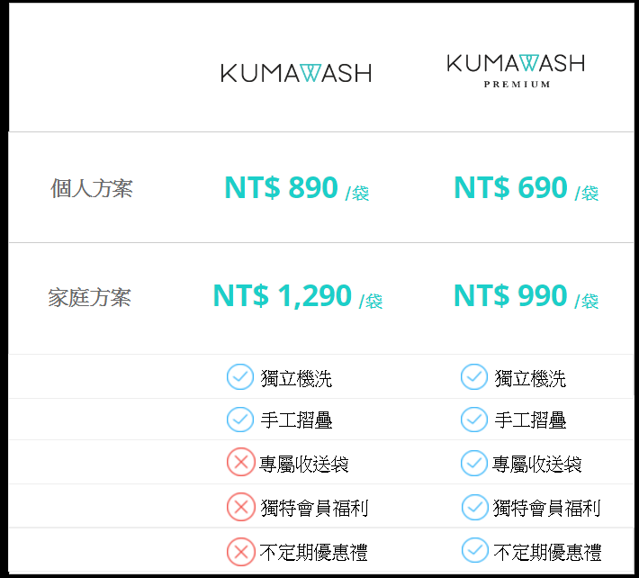
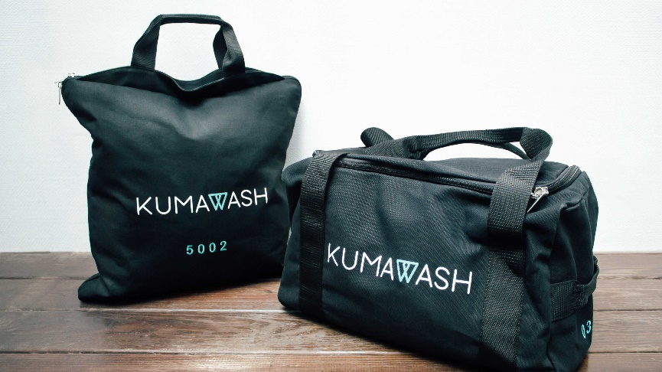
Service-價格

Slide 24
Reference

Slide 25
Reference
KUMA WASH Official website
https://kumawash.com/
泛科技
https://panx.asia/archives/39916

Slide 26
THE END

